Slide 1
HTML و CSS چی هستن؟

Slide 2

HTML
Hyper Text Markup Language
ساختار و اسکلت‌بندی صفحه‌ی وب
HTML 5 چیه؟ فرقی می‌کنه با HTML؟
زبان برنامه‌نویسی نیست!
زبان نشانه‌گذاری یا تک‌گذاری
با تگ‌ها کار می‌کنه

Slide 3
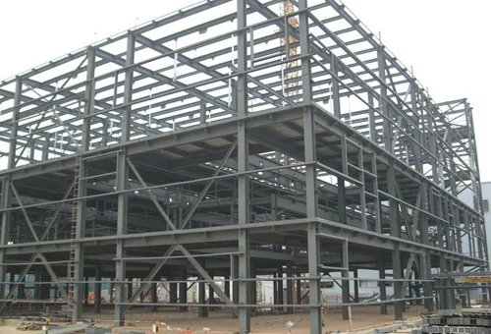
یک ساختمان رو در نظر بگیرید

Slide 4
:HTML با
ساختار کلی صفحه‌ی وب
قرار دادن لینک، تصویر، لیست، جدول و...
قسمت‌بندی صفحات وب

Slide 5

CSS
Cascading Style Sheets
CSS 3 چیه؟ چه فرقی CSS می‌کنه؟
زبان برنامه‌نویسی نیست!
یک مکمل فوق‌العاده برای HTML
نحوه نمایش کدهای HTML رو مشخص می‌کنه

Slide 6

با CSS ساختمان کامل میشه!

Slide 7
:CSS با
زیباسازی صفحه‌ی وب
مشخص کردن جایگاه المان‌ها
تغییر رنگ، اندازه، شکل و ظاهر المان‌ها
و کلا هر چیزی که زیبایی صفحه‌ی وب مربوط باشه

Slide 8
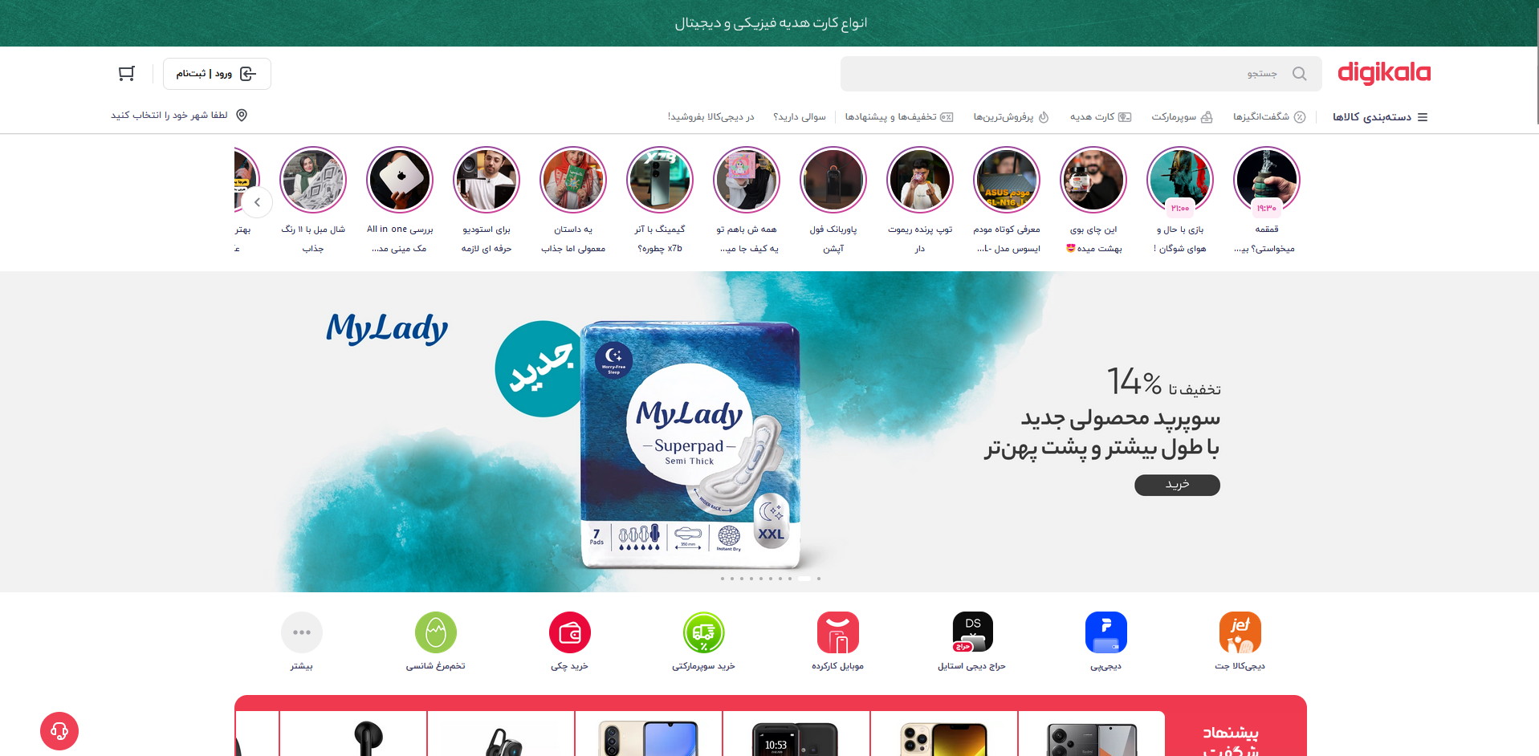
:CSS دیجی‌کالا با کدهای

Slide 9

:CSS دیجی‌کالا بدون کدهای

